Slide 1

Балерина практическая работа №1
Котелевец Д.А., ПДО,
ТО «Волшебный завиток»,
МБОУ ДО ЦТ «Мастер»

Slide 2
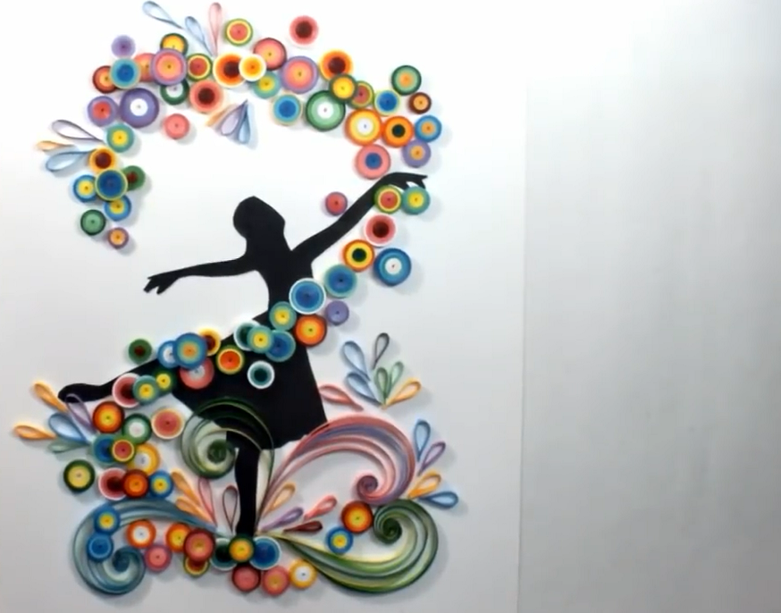
Готовая творческая работа:

Slide 3
Необходимые материалы:
Полоски тонированной бумаги разных цветов;
Инструмент для квиллинга;
Клей-карандаш;
Клей-ПВА;
Силуэт балерины;
Основа для картины;

Slide 4
Практическое задание:
Посмотреть видео мастер- класс «Балерина» от 16.05.2020;
Подготовить все необходимые материалы для практической работы;
Изготовить балерину в технике квиллинг;
Фото готовой работы отправить педагогу в электронном виде (электронная почта или Whats App);

Slide 5
Творческих успехов!

